Slide 1

IRM : Une Nouvelle Approche de Compression d’Images
Réalisé par :
Salma AIT LAKBIR
Ibtissam ER-RACHIDI
Latifa JAKIR
Khalil MELLOUK
Issa SANGARE
Encadrant:
Pr. Abdellah ADIB

Slide 2
Le Sommaire
Introduction
La compression IRM
La compression GIF
Les etapes de IRM
La compression JPEG
Conclusion

Slide 3
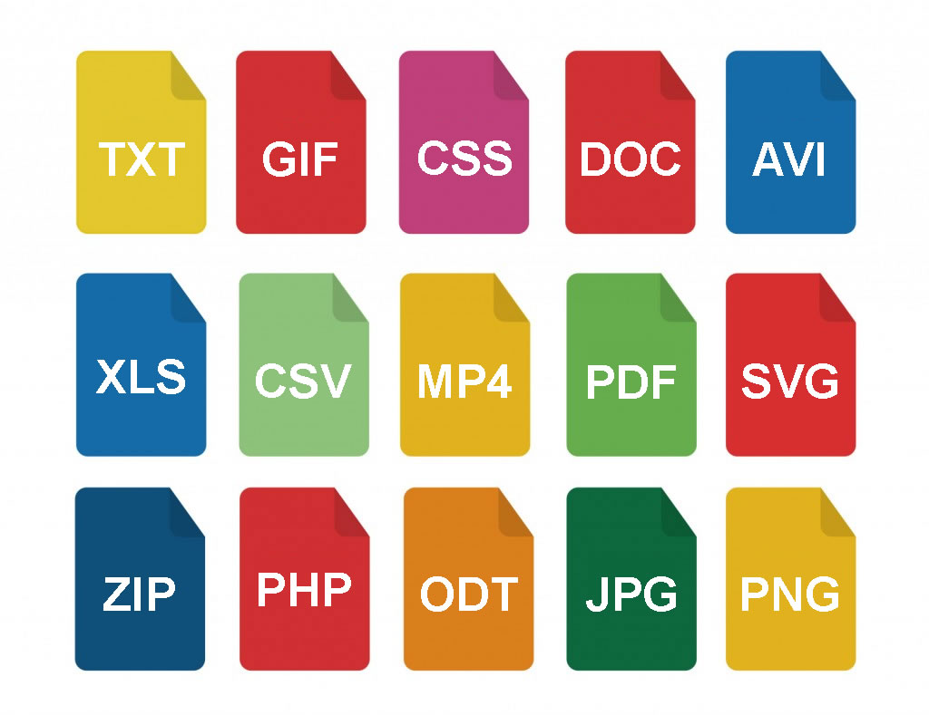
Introduction
La compression des données
La compression des données est cruciale pour minimiser l'espace de stockage requis et améliorer l'efficacité de la transmission des données numériques. Elle concerne divers types de fichiers tels que les images, les vidéos et le texte. Son objectif est d'optimiser l'utilisation des ressources informatiques.
3

Slide 4
La compression des images
La compression des images réduit la taille des fichiers, économisant ainsi de l'espace de stockage et améliorant la transmission des données.
Différents algorithmes de compression existent, offrant un équilibre entre qualité visuelle et taille du fichier, avec des options de compression avec ou sans perte
La compression des images utilise différents formats de fichiers, tels que JPEG, PNG, GIF et BMP, chacun ayant ses propres avantages et limitations en termes de qualité et de taille de fichier.

Slide 5
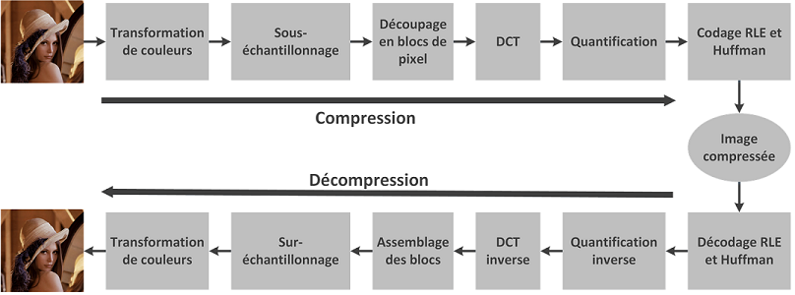
Compression JPEG
Perte de données
Bloc
Qualité ajustable
Compression avec perte
Divise les images en blocs pour la compression et le traitement
Contrôle ajustable de la qualité de l'image

Slide 6
Compression GIF

Slide 7
Compression IRM
Mappage
DCT
Creation de la palette
Subdivions en blocs
Codage LZW sur Huffman
Codage de Huffman
Vectorisation
Sous echantillonnage

Slide 8
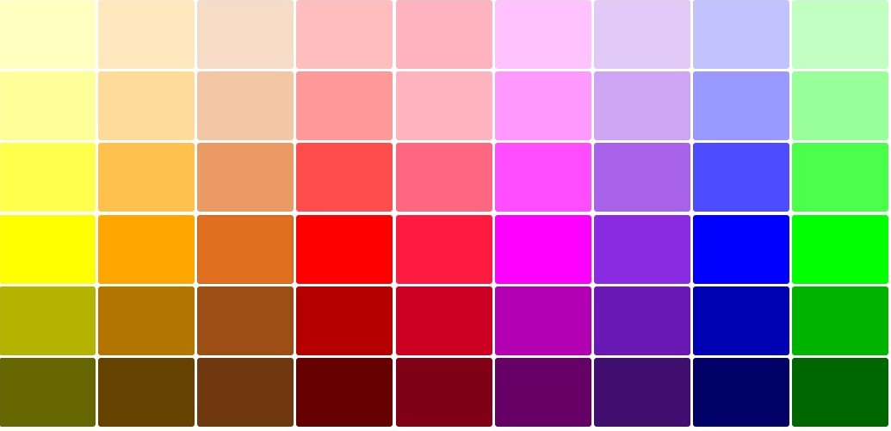
Creation d la palette

Slide 9
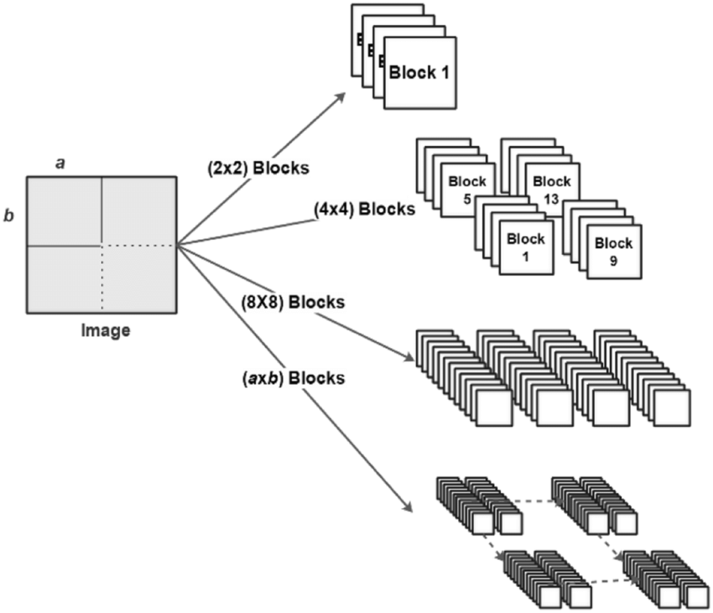
Subdivision

Slide 10
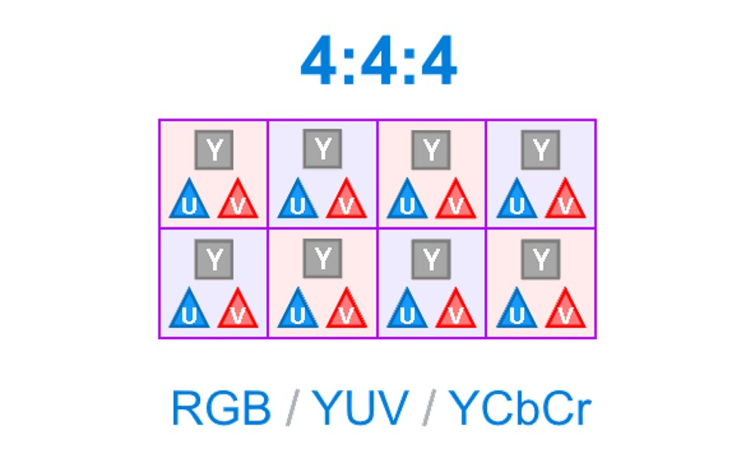
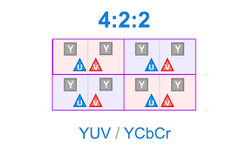
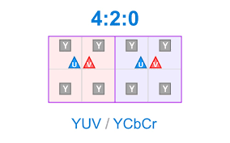
Sous-Echantillonnage

Slide 11
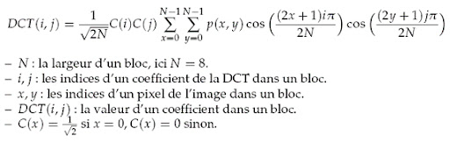
DCT

Slide 12
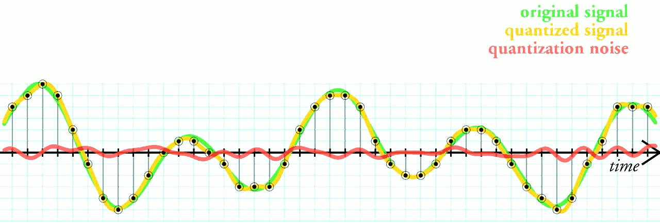
Quantification

Slide 13
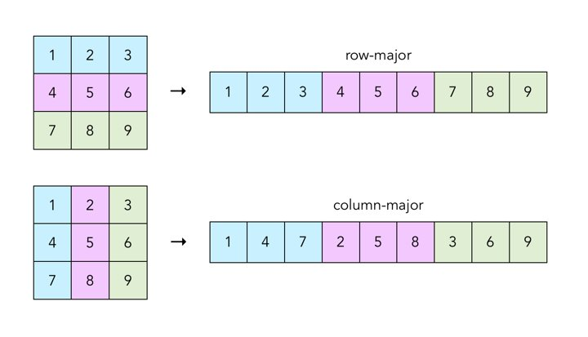
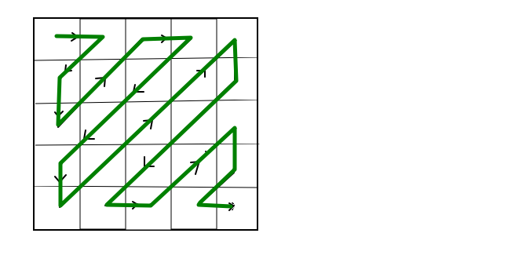
Vectorisation
Zigzag-major

Slide 14
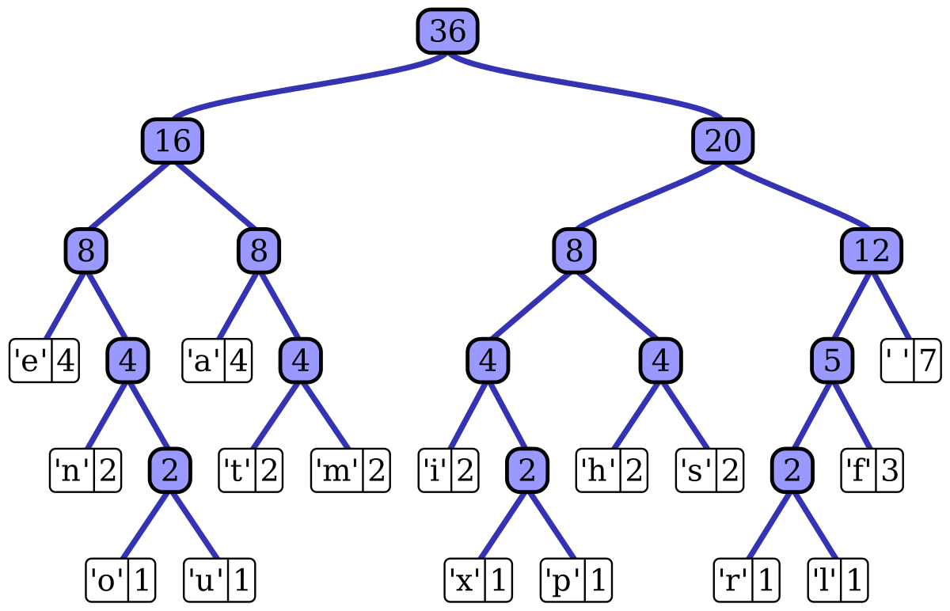
Codage Huffman

Slide 15
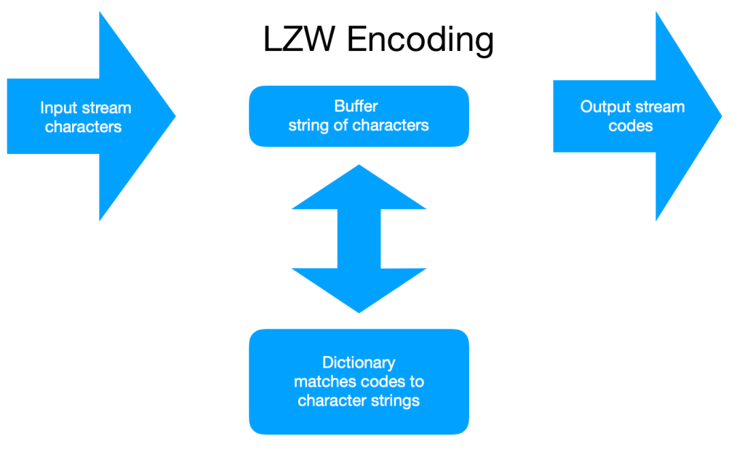
Codage LZW

Slide 16

Conclusion

Slide 17
Merci!
Des question?

